Slide 1
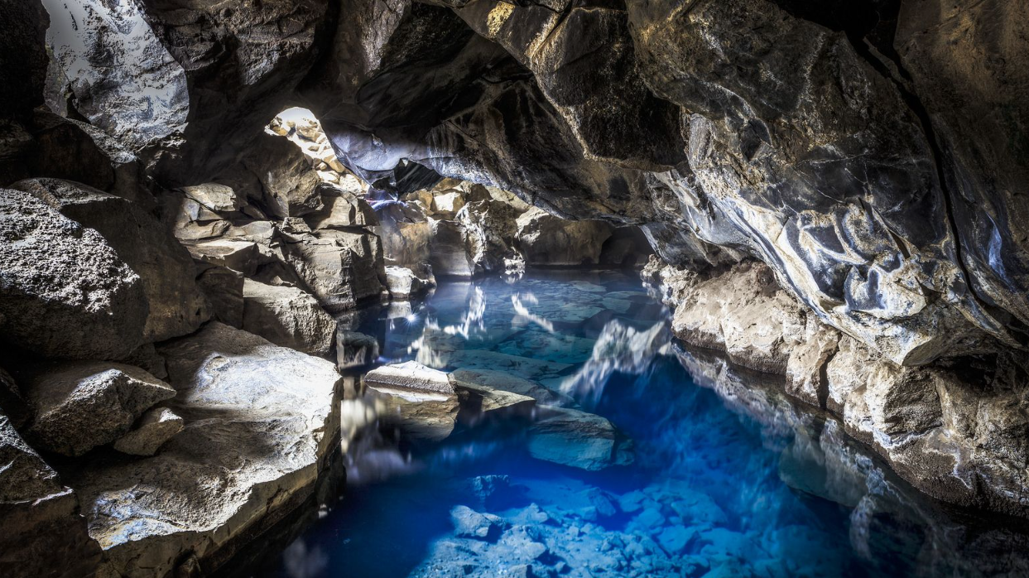
Hydraulika povrchových a podzemních vod
Hydraulika podzemních vod
2024_2025
Přednáška_2

Slide 2
HYDRODYNAMIKA
z
B
A
x
y
x
y+dy
y
x+dx
Trajektorie (dráha) – jednotlivé polohy částice
Proudnice – čára , jejíž tečny mají v daném okamžiku směr vektoru rychlosti
Proudové vlákno –dS .. po obvodu vedeme proudnice (= proudová trubice)

Slide 3
DĚLENÍ PROUDĚNÍ
-dle fyzikálních vlastností
ideální kapaliny ... vířivé x nevířivé
skutečné kapaliny ... laminární x turbulentní
- kinematická hlediska
dle uspořádání v prostoru (1,2,3 rozměr.)
dle závislosti na čase
a) ustálené
b) neustálené
ustálené proudění dle rozdělení rychlosti v prostoru rovnoměrné x nerovnoměrné
dle vedení proudu
s volnou hladinou x tlakové x v paprscích

Slide 4
POJMY V HYDRODYNAMICE
Průtočný průřez - plošný obsah S(m²) řezu proudu plochou kolmou v každém bodě na směr rychlosti.
v
S
Omočený obvod - O (m) je délka části obvodu průtok. průřezu , na které se kapalina stýká s pevným vedením proudu.
O
Hydraulický poloměr - R(m) R = S/O
Kruhový profil - R(m) R = S/O

Slide 5
POJMY V HYDRODYNAMICE
Průtok: hmotnostní (kg.s⁻¹ )
objemový (m³.s⁻¹ )
Průtok (objemový) - objem kapaliny, který proteče průtočným průřezem za jednotku času
Q
ds
Bodová rychlost u (ms⁻¹)
u = ds/dt ; u_{x} = ∂x/∂t ; u_{y} = ∂y/∂t ; ….
Průřezová rychlost v (ms⁻¹) =střední hodnota rychlosti v průtočném průřezu
Rychlost maximální - největší rychlost v daném profilu.

Slide 6
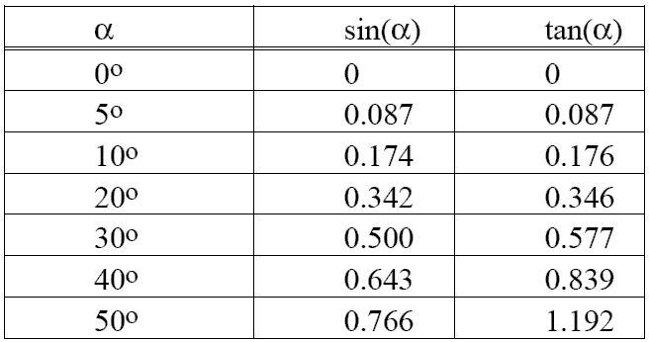
POJMY V HYDRODYNAMICE
SKLON – i (I,J, i₀ )
L
Sklon:
i
dh
$$i=\frac{dh}{L} …… \sin{α}$$
α
l
Pro malé úhly α (cca 8-10°… 20°)
$$\sin{α}=tg α$$
$$i=\frac{dh}{l} …… \operatorname{tg}{α}$$

Slide 7
TEČNÉ NAPĚTÍ – TEČNÁ SÍLA
VISKOZITA
Viskozita je mírou odolnosti kapaliny k deformaci vlivem tečného napětí.
Tečné napětí způsobené viskozitou mezi vrstvami:
- Dynamická viskozita (koef. d. viskozity)
- kinematická viskozita
pohybující se povrch kapaliny
dy
u(y) …(rychlostní profil)
du
pevná část v klidu v=0
Tečná síla
$$F=τ S=μ S\frac{du}{dy}$$
7

Slide 8
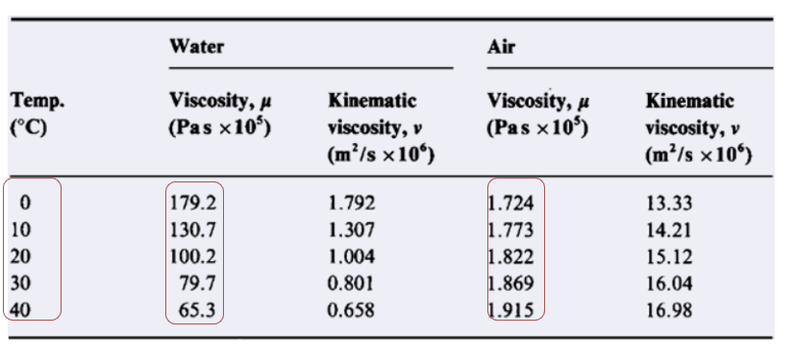
VISKOZITA – vliv teploty
voda
vzduch
teplota
(⁰C)
viskozita, μ
(x 10⁵ Pa.s)
kinematická viskozita, ν
(x 10⁶ m²s⁻¹)
viskozita, μ
(x 10⁵ Pa.s)
kinematická viskozita, ν
(x 10⁶ m²s⁻¹)

Slide 9
VISKOZITA – různé kapaliny
kapalina | dynamická vikozita (10⁻³ Pa.s)
aceton | 0,33
benzín | 0,53
krev | 3,0
voda | 1,0
voda (25°C) | 0,8937
rtuť | 1,55
vajíčko | 7
olivový olej | 84

Slide 10
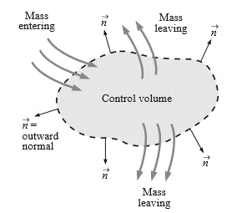
ZÁKLADNÍ ROVNICE HYDRODYNAMIKY
ROVNICE KONTINUITY ( spojitosti) ... vyjadřuje zákon zachování hmotnosti
ds
v
S
S₁
S₂
Vstupní hmotnost plochou S₁
Výstupní hmotnost plochou S₂
USTÁLENÉ PROUDĚNÍ - nestlačitelné kapaliny
S₁.v₁= S₂.v₂= konst. = Q_{v}

Slide 11
ZÁKLADNÍ ROVNICE HYDRODYNAMIKY
ROVNICE KONTINUITY – ustálené proudění
S₁.v₁= S₂.v₂= …. = S_{i}.v_{i} konst. = Q_{v} = Q
D₁
S₁
D₂
v₁
m
v₂
m
2
S₂
1

Slide 12
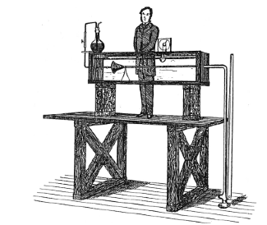
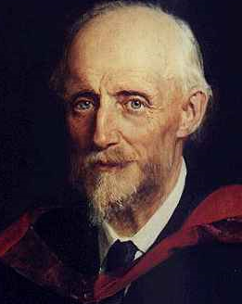
SKUTEČNÁ KAPALINA
LAMINÁRNÍ A TURBULENTNÍ REŽIM PROUDĚNÍ
Reynoldsův experiment 1883:
proměnná hladina
Reynoldsovo číslo:
$$Re=\frac{setr. síla}{vazká síla} = \frac{v.D}{υ}$$
$$Re=\frac{v D}{υ}$$
Osborne Reynolds (1842-1912)

Slide 13
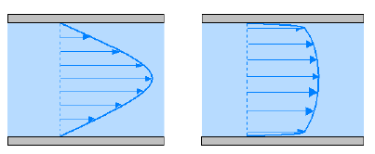
REYNOLDSŮV EXPERIMENT 1883:
tryska
Laminární
tryska
Turbulentní

Slide 14
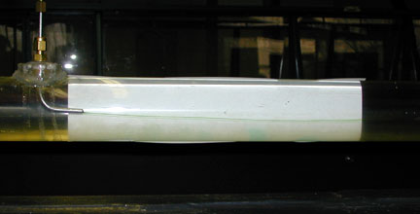
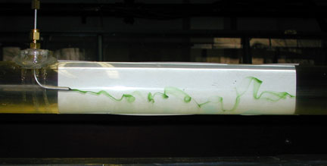
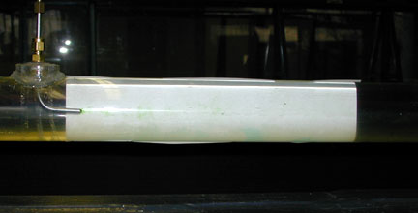
REYNOLDSŮV EXPERIMENT 1883:
tryska
Laminární
Laminární
tryska
Přechodné
Turbulentní
Turbulentní
14

Slide 15
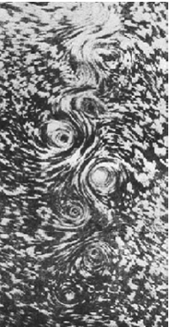
Laminární (vrstevnaté) – částice kapaliny se pohybují v paralelních drahách
Turbulentní – pohyb částic kapaliny nepravidelný a
neuspořádaný, časové a prostorové fluktuace vektoru rychlosti, uvnitř proudu dochází k míchání
kritérium – Reynoldsovo číslo
L – charakteristická délka:
průměr D pro potrubí, hydraulický poloměr R
Potrubí:
Re < 2320 laminární
2320 < Re < 4000 přechodná oblast
Re>4000 … turbulentní proudění
$$Re=\frac{vD}{υ}$$
potrubí
$$Re=\frac{vR}{υ}$$
proudění s volnou hladinou
Kritická hodnota Re_{KR} – do této hodnoty laminární režim
Otevřené profily:
Re < 580 laminární
580 < Re < 1000 přechodná oblast
Re>1000 … turbulentní proudění

Slide 16
BERNOULLIHO ROVNICE (ideální kapalina)

Slide 17
BERNOULLIHO ROVNICE - zákon zachování energie
p_{V}
p_{V}
p
z
p
p
(m )
v
p
p
h
GH

Slide 18
BERNOULLIHO ROVNICE - zákon zachování energie
MECHANICKÁ ENERGIE
E_{K} = m.v²/2 ⇒ kin. en. na jednotku tíže ⟶ (E_{K}/mg) = v²/2g
Polohová energie
E_{P} = m.g.h ⇒ pol. en. na jednotku tíže – (E_{p}/mg) = h
Tlaková energie
E_{T} = mgh = m.g(p/ρg)=m.(p/ρ) ⇒ tlak. en. n jednotku tíže – (E_{T}/mg)=p/ρg
v²/2g - rychlostní výška ( určuje se Pitotovou trubicí)
p/ρg - tlaková výška (určuje se piezometrem)
h - polohová výška
Kinetická en.
Potenciální en.
(mgh)
Bernoulliho rovnice v energetických výškách pro ustálené proudění má tvar:
$$h+\frac{p}{ρ g}+\frac{v^{2}}{2g}=konst.=ME$$

Slide 19
BERNOULLIHO ROVNICE (ideální kapalina)
Součet všech energií je v každém průřezu jedné a téže trubice konstantní
Bernoulliho rovnice platí pro proudovou trubici, v jejichž průřezech je rychlost rovnoměrně rozložena .( jinak nutno přenásobit rychlostní výšku Coriolisovým číslem α )
Pro jakékoli dva průřezy platí :
E₁ = E₂ = konst.
Tlaková čára (TČ)– průběh potenciální výšek
Energetický horizont (EH) - ve vzdálenosti E od GH
Čára energie (ČE) –pro ideální kapalinu = EH
TČ
ČE

Slide 20
BERNOULLIHO ROVNICE – skutečná kapalina

Slide 21
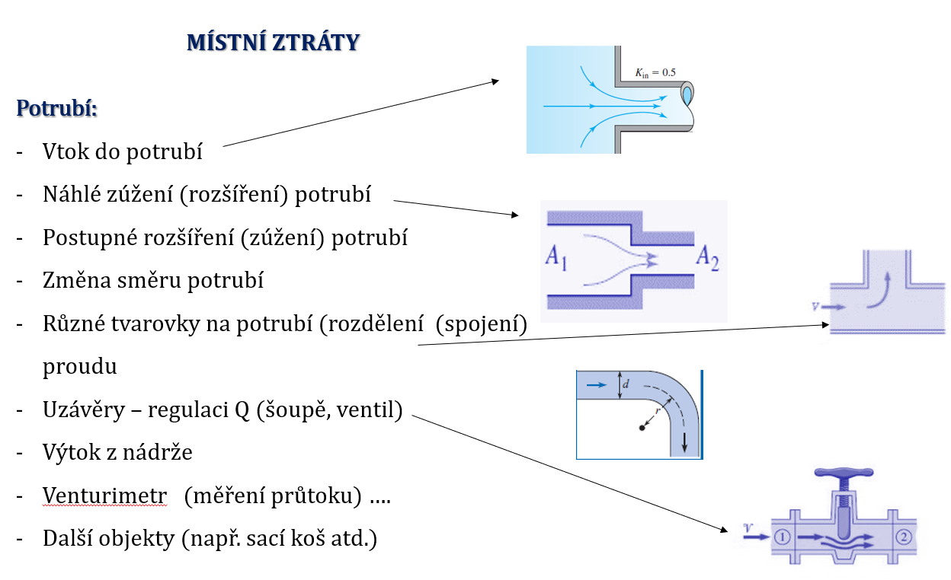
MÍSTNÍ ZTRÁTY (odpory)
Deformací rychlostního pole změnou směru proudění a vytvářením vírů. Překážky v proudu kapaliny a změny směru proudu ( odbočky, armatury, měřící zařízení atd.) – vyvolávají víření, nebo odtržení proudu kapaliny od pevné stěny …. Dochází ke změně mechanické energie na jinou formu energie … tj. vznik místních ztrát , které jsou vázány na místo vzniku
Velikost místní ztráty tj ztrátová energie při místní ztrátě Vyjadřujeme jako část rychlostní výšky
$h_{zm}=K_{m}\frac{v_{m}^{2}}{2g}$

Slide 22
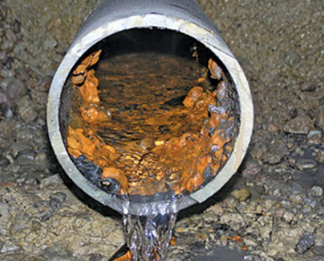
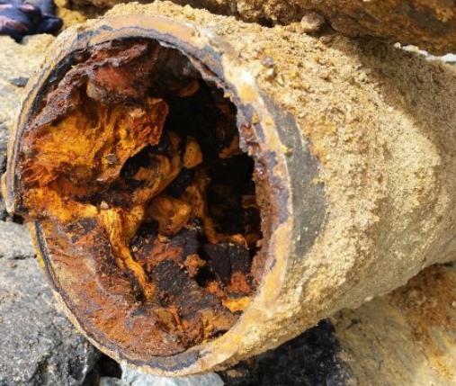
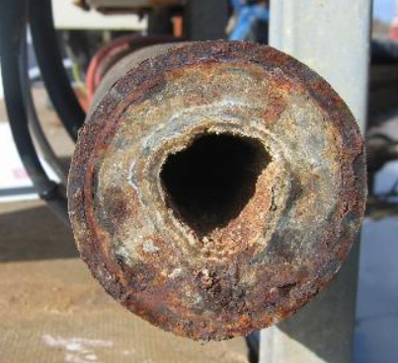
ZTRÁTY TŘENÍM
Odpory proti pohybu kapalin jsou způsobené:
-třením mezi jednotlivými , různou rychlostí se
pohybujícími, vrstvami kapaliny
třením o pevné stěny
Toto tření je kvantitativně vyjádřeno tangenciálním napětím (smykovým) působí proti směru proudění
Ztráty třením, h_{zt ,} které vyjadřujeme ztrátovou výškou, pro potrubí z Darcy-Weisbachova vztahu
$$h_{zt}=λ \frac{L}{D} \frac{v^{2}}{2g}$$

Slide 23
CELKOVÉ ZTRÁTY – skutečná kapalina
Celk. ztrátová výška( h_{C}) = zt. třením (h_{T})+ zt. místní (h_{M})
tření o stěny potrubí
+ vnitřní tření
ohyb, rozšíření atd.
Darcy-Weisbachova rovnice
$$h_{T }=λ\frac{L}{D}\frac{v^{2}}{2 g}$$
$$h_{M }=K_{M}(ζ_{M}) \frac{v^{2}}{2 g}$$

Slide 24
BERNOULLIHO ROVNICE (ustálené proudění skutečné kapaliny)
$$h_{1}+ \frac{p_{1}}{ρg}+ \frac{αv_{1}^{2}}{2 g}=h_{2}+ \frac{p_{2}}{ρg}+ \frac{αv_{2}^{2}}{ 2 g}+h_{z}$$
$$h_{Z}=\sum_{i=1}^{o}{h_{ZMi}+\sum_{j=1}^{p}{h_{ZTj} }}$$
ZÁKLADNÍ VÝPOČETNÍ PRINCIPY USTÁLENÉHO TLAKOVÉHO PROUDĚNÍ V POTRUBÍ
• aplikace zákona zachování mechanické energie rovnice Bernoulliho pro ustálené
proudění skutečné kapaliny (vazkost ν≠0)
• aplikace zákona zachování hmoty rovnice spojitosti pro ustálené 1D proudění
• náhrada skutečného rozdělení rychlosti u v příčném průřezu profilu střední
průřezovou rychlostí v
CORIOLISOVO ČÍSLO α závisí na nerovnoměrnosti rozložení rychlostí v příčném profilu
(1-2) …. 1 turbulentní proudění
…. 2 laminární proudění
u_{max}
S
u
v_{p}

Slide 25
TURBULENTNÍ PROUDĚNÍ
a) vazká podvrstva ( τ = τ_{L} ; τ_{T} = 0) – laminární režim
b) přechodná oblast
c) turbulentní jádro ( τ = τ_{T} ; τ_{L} = 0 )
$$δ=33.4 \frac{D}{Re λ^{1/2}}$$
δ
tloušťka vazké podvrstvy :
δ=f (D, Re, λ)
tloušťka vazké podvrstvy závisí přímo úměrně na D a nepřímo úměrně na Re a λ:
DRSNOST
1) absolutní výška výstupků nerovností povrchů
δ
Δ
δ
Δ
2) hydraulická drsnost – ekvivalentní písková drsnost o takové výšce výstupků Δ , aby v
kvadratické oblasti zůstala ztráta třením shodná s hodnotou na skutečném potrubí
3) relativní- poměr hydraulické drsnosti a charakter. rozměru
Δ/D , Δ/r, Δ/R, D/Δ …….
Turbulentní proudění
δ
Δ
- laminární podvrstva

Slide 26
HYDRAULICKÉ DRSNOSTI Δ - pro technicky vyráběná potrubí
Druh potrubí Stav potrubí Δ (mm)
Azbestocementové nové 0,5
použité 1
Ocelové bezešvé nové 0,01 – 0,02
staré 0,3
Litinové nové 0,01-0,016
zrezivělé 2-3
Plastové nové 0,001-0,003
staré 0,01-0,015
Betonové nové 0,15-0,5
staré 1-3

Slide 27
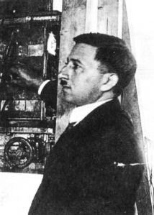
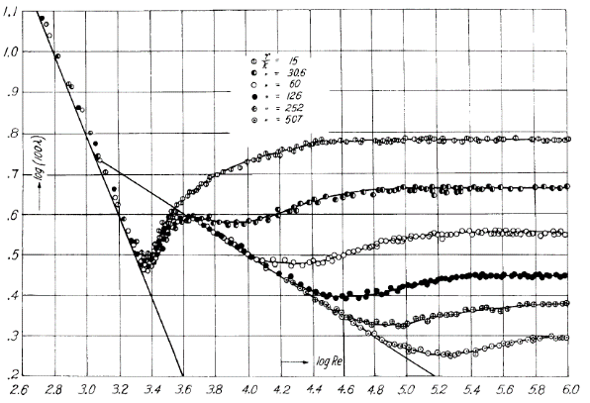
5. Hydraulicky
drsné potrubí
Johann Nikuradse, 1933
4. Přechodná
oblast
r/Δ= 15
r/Δ= 30,6
1.Laminární
oblast
Relativní drsnost
r/Δ= 60
H-P Z
2. Kritická
oblast
r/Δ= 126
B-P
r/Δ= 252
3. Hydraulicky
hladké potrubí
r/Δ= 507
NIKURADSEHO DIAGRAM
r – poloměr; Δ – absolutní drsnost

Slide 28
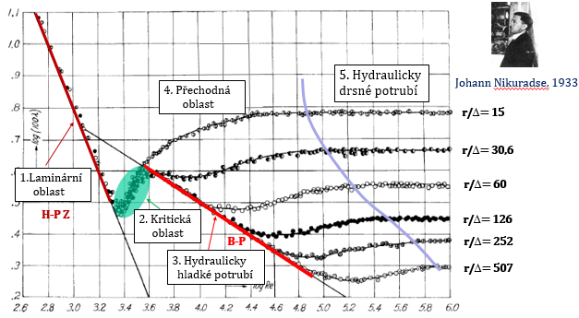
Lineární oblast – laminární režim – Hagen-Poiseuillův zákon
λ = 64/Re - přímka 1 (končí u svislice pro Re =2320)
B. Kritická oblast – přechod lamin. a turb. režim
( Re =2320 - 5000) λ = f (Re)
nestabilita - přechod z lamin. do turb. r. skokem - Sherghidův vztah)
C. Oblast hydraulicky hladkého potrubí (δ > 5.Δ) (Prandtl-Karmánův v.)
Blasiova přímka
D. Přechodná oblast – ohraničená Blasiovou přímkou a křivkou, na které Δ/δ = 5 Coolebrook-Whiteův v.)
λ = f (Re, r/Δ))
E. Oblast kvadratických odporů – hydraulicky drsné potrubí – s plně rozvinutým turbulentním prouděním …. δ < Δ/5 (Nikuradseho v.)
λ = f ( r/Δ))

Slide 29
BERNOULLIHO ROVNICE ( ideální kapalina)
vynesení ČE A TČ
p_{AT}
EH= energetický horizont = ČE čára mechanické energie
v₀² /2g
v₁² /2g
v₂² /2g
H
TČ= tlaková čára
D₁
p_{v}
D₂
vtok
ohyb
p_{v}/ρg
v₀ ≠ 0
zúžení
h
uzávěr
dh
výtok
GH

Slide 30
BERNOULLIHO ROVNICE – (skutečná kapalina)
vynesení ČE a TČ
p_{AT}
EH= energetický horizont
αv₀² /2g
ČE= čára mechanické energie
αv₁² /2g
TČ= tlaková čára
αv₂² /2g
H
αv₂² /2g
p_{v}
D₁
D₂
vtok
ohyb
p_{v}/ρg
v₀ ≠ 0
zúžení
h
!!!
dh
uzávěr
výtok
GH

Slide 31
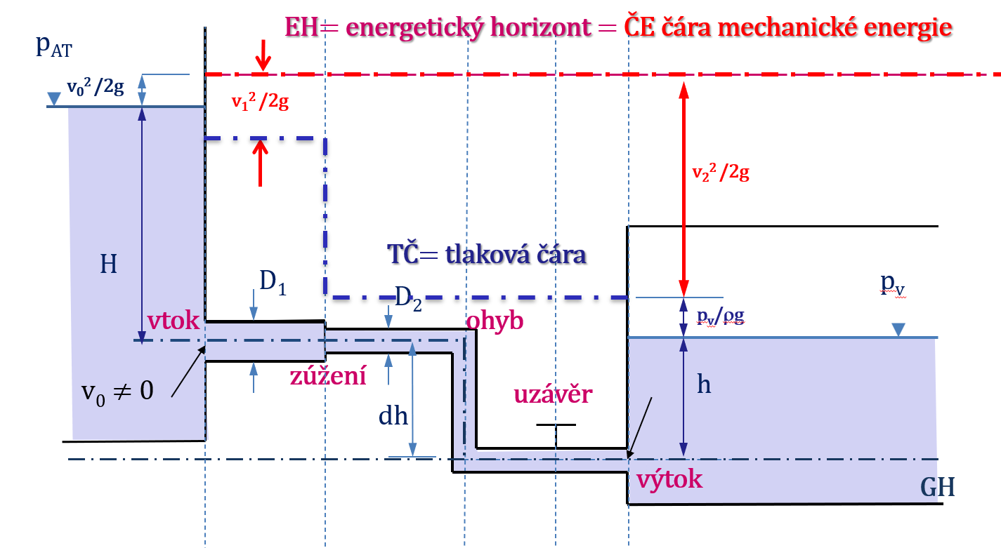
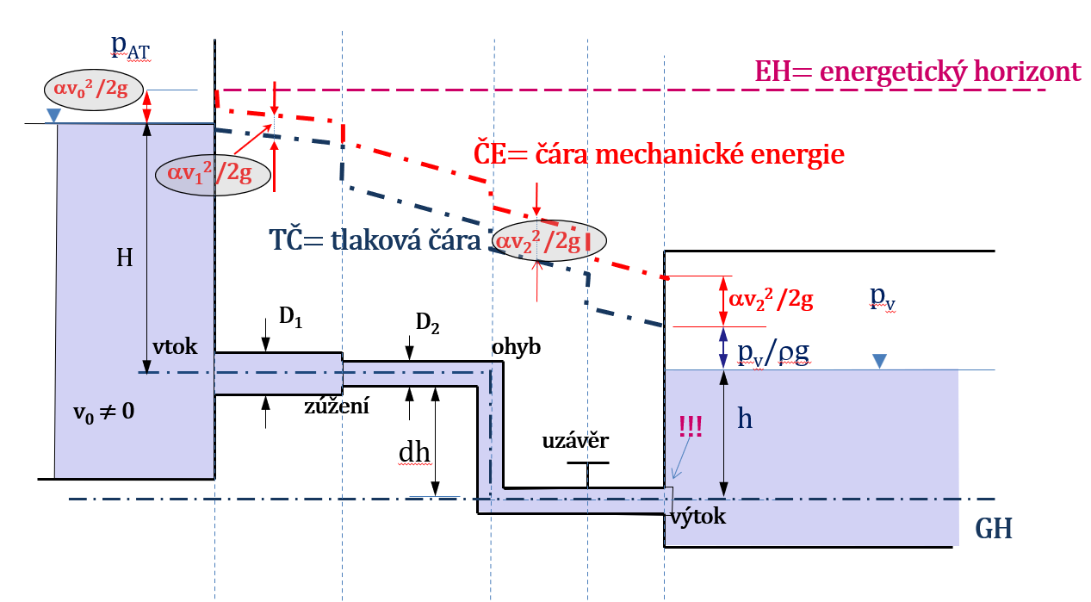
Porovnání TČ a ČE pro ideální a skutečnou kapalinu
Aplikace B.R. - ideální kapalina
Aplikace B.R. - skutečná kapalina

Slide 32
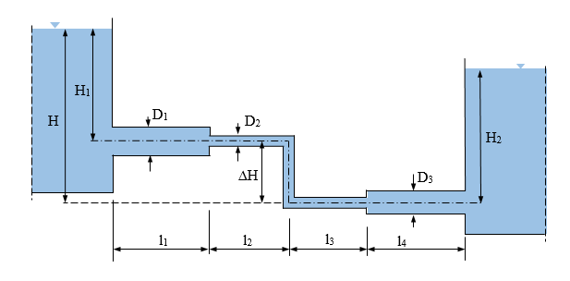
BERNOULLIHO ROVNICE (ideální kapalina)
$$p_{at}$$
$$p_{at}$$
(1)
v₀
(2)
GH
(1)
(2)
polohová výška
$\left(H−H_{1}\right)+H_{1}+\frac{p_{AT}}{ρ g}+\frac{v_{0}^{2}}{2g}$ = $0+H_{2}+\frac{p_{AT}}{ρ g}+\frac{v_{3}^{2}}{2g}$
tlaková výška
$$h+\frac{p}{ρ g}+\frac{v^{2}}{2g}=konst.$$
rychlostní výška

Slide 33
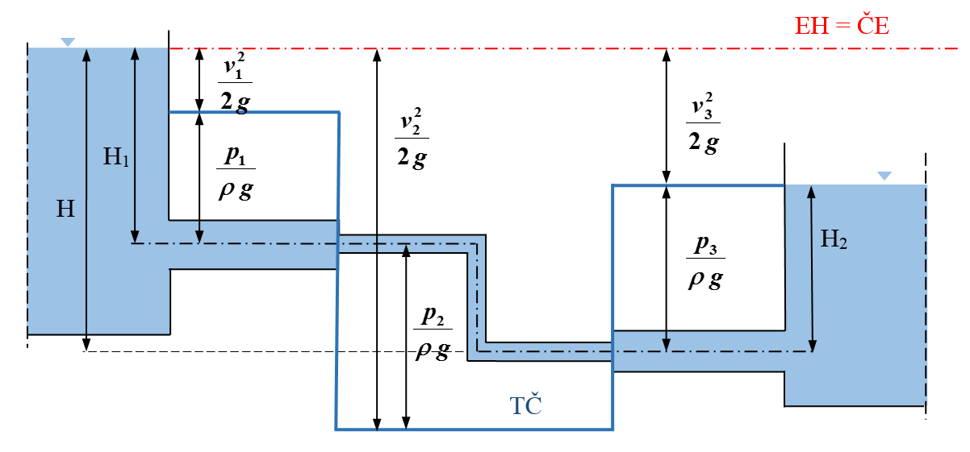
BERNOULLIHO ROVNICE – ideální kapalina

Slide 34
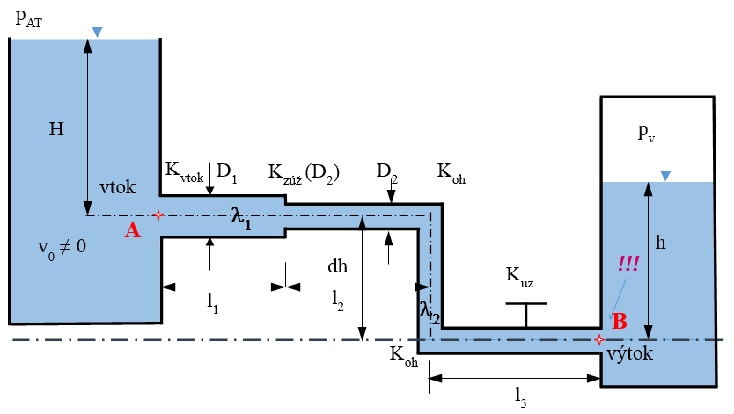
BERNOULLIHO ROVNICE – skutečná kapalina
$h_{1}+\frac{p_{1}}{ρ g}+\frac{αv_{1}^{2}}{2g}=h_{2}+\frac{p_{2}}{ρ g}+\frac{αv_{2}^{2}}{2g}$ +$\sum{Z_{M}}+\sum{Z_{T}}$
GH
$\left(dh\right)+H+\frac{p_{AT}}{ρ g}+\frac{{αv}_{0}^{2}}{2g}$ =
$=0+h+\frac{p_{v}}{ρ g}+\frac{αv_{2}^{2}}{2g}$ +($K_{vtok}+λ_{1}\frac{l_{1}}{D_{1}})\frac{{αv}_{1}^{2}}{2g}+(K_{zúž}+2.K_{oh}+K_{uz}+λ_{2}\frac{{(l}_{2}+dh+l_{3})}{D_{2}})\frac{{αv}_{2}^{2}}{2g}$
v₁ =?
v₂ =?
Q =?
Q = v₁ . S₁ = v₂ . S₂
$$v_{1}=\frac{v_{2}S_{2}}{S_{1}}$$

Slide 35
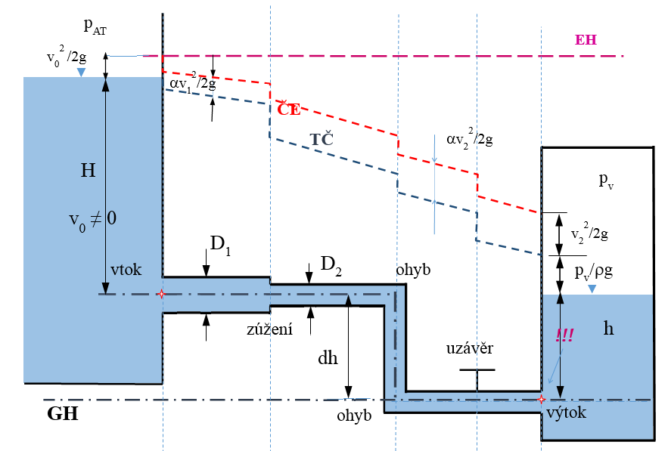
TČ a ČE – skutečná kapalina

Slide 36
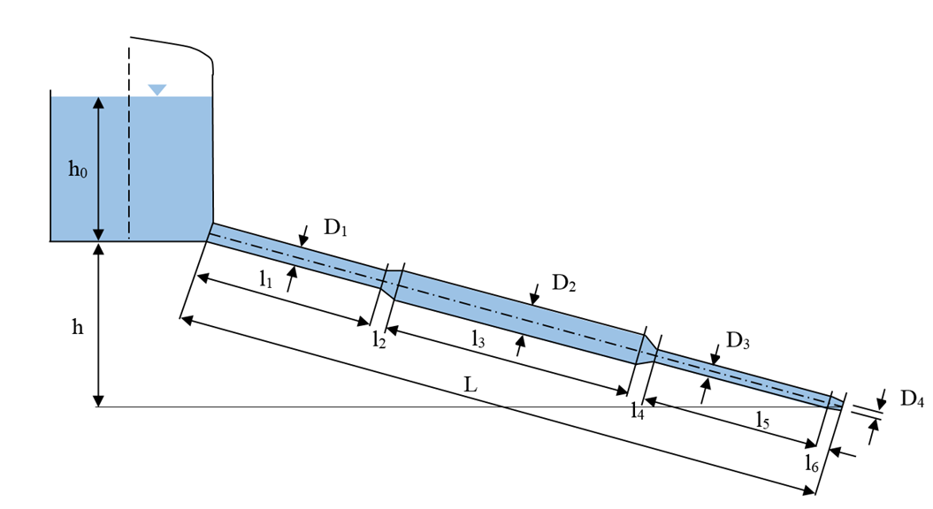
BERNOULLIHO ROVNICE – ideální kapalina
p_{v}
(A)
(B)
$$h + h_{0} + \frac{p_{v}}{ρg} = \frac{v_{4}^{2}}{2g}$$
(A)
(B)

Slide 37
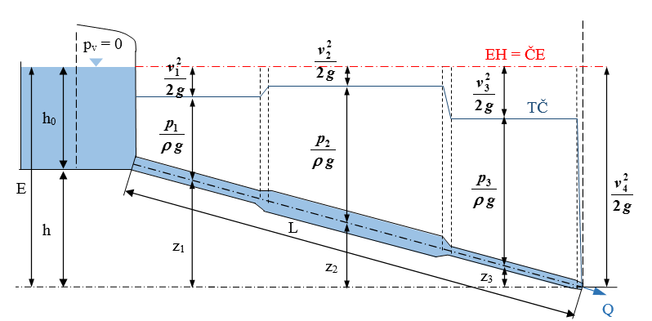
TČ a ČE – ideální kapalina

Slide 38
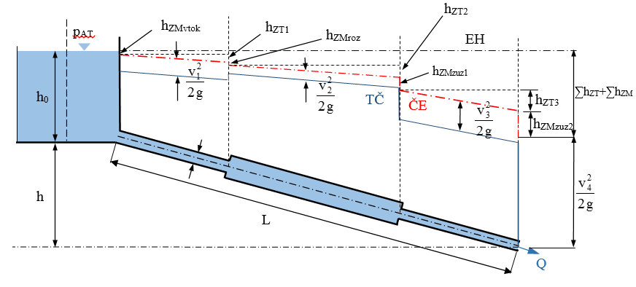
TČ a ČE – skutečná kapalina
Konec

